Slide 1
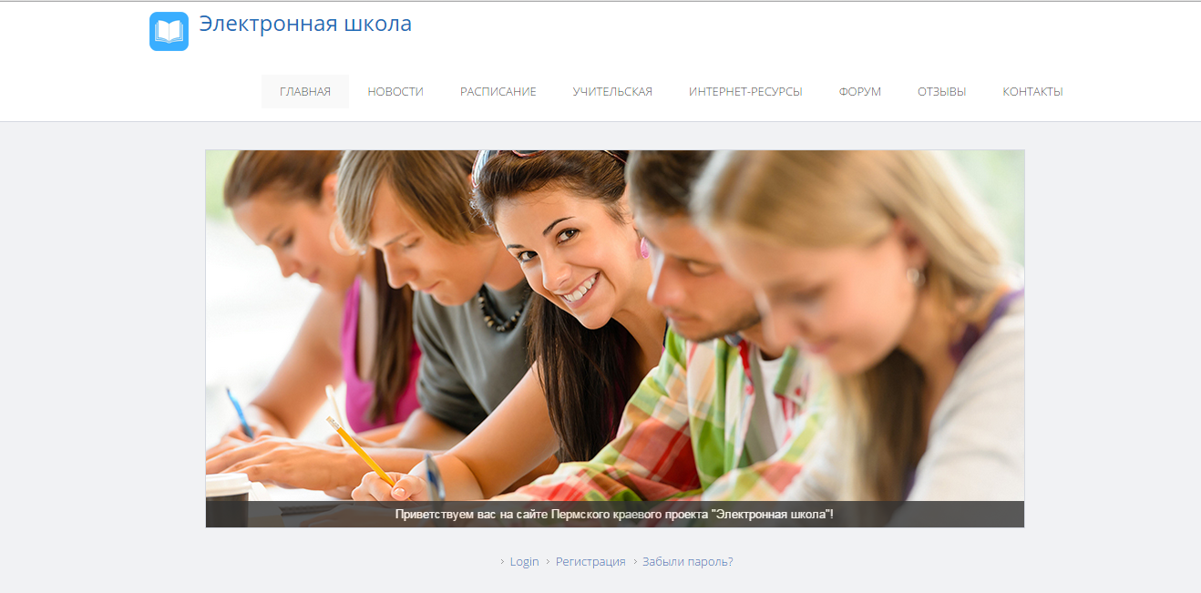
http://eschool59.ru/
НОВОСТИ
РАСПИСАНИЕ
УЧИТЕЛЬСКАЯ
ИНТ-РЕСУРСЫ
КОНТАКТЫ
Электронная школа - это новая форма организации общего образования!
Дистанционное образование для проживающих в отдаленных территориях Пермского края!
Реализация индивидуальных образовательных программ обучающихся!

Slide 2
http://eschool59.ru/
НОВОСТИ
РАСПИСАНИЕ
УЧИТЕЛЬСКАЯ
ИНТ-РЕСУРСЫ
КОНТАКТЫ
2014-2015 учебный год
2015-2016 учебный год

Slide 3


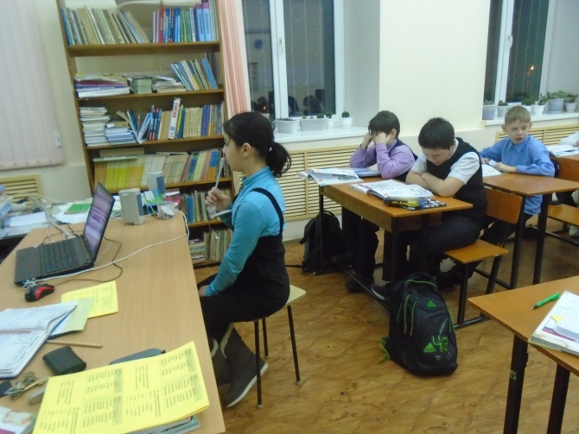
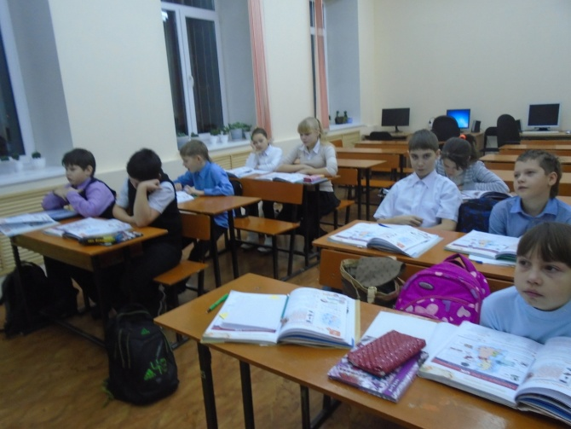
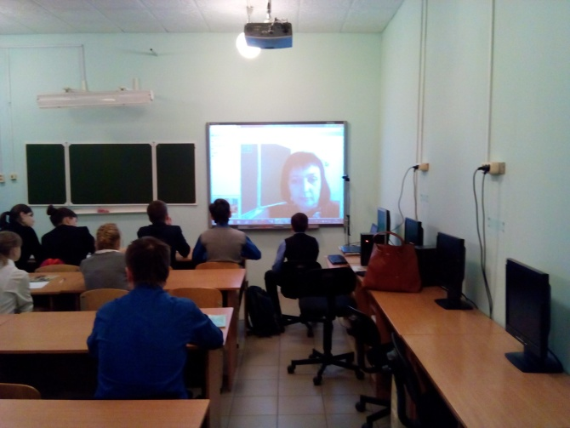
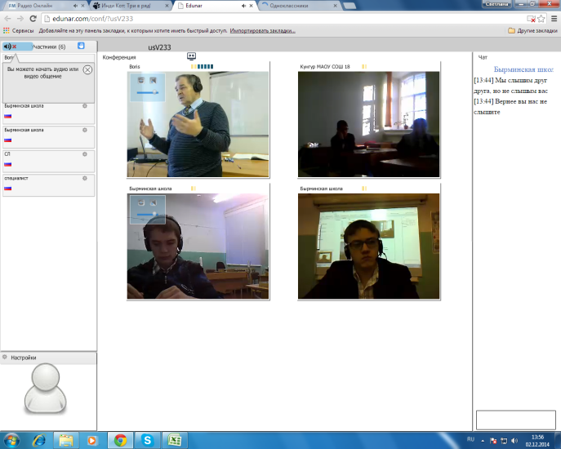
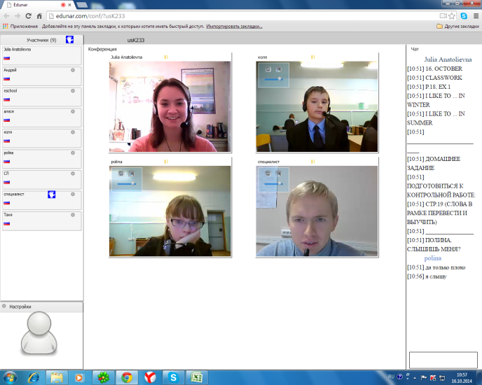
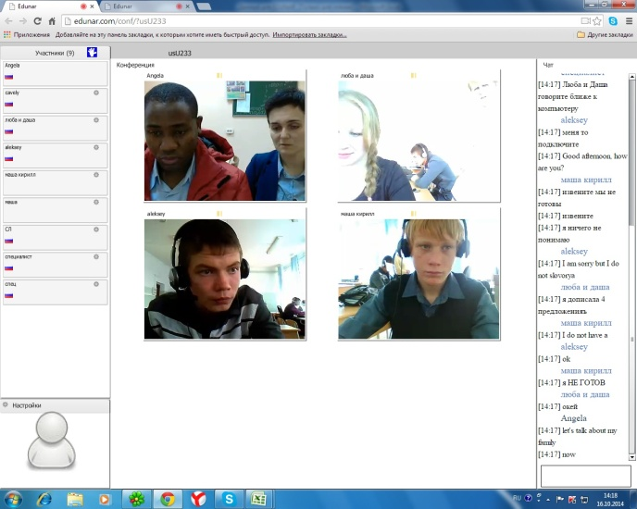

Slide 4
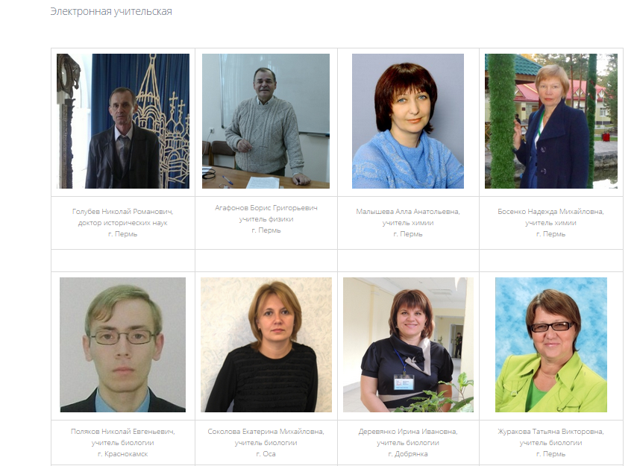

Slide 5
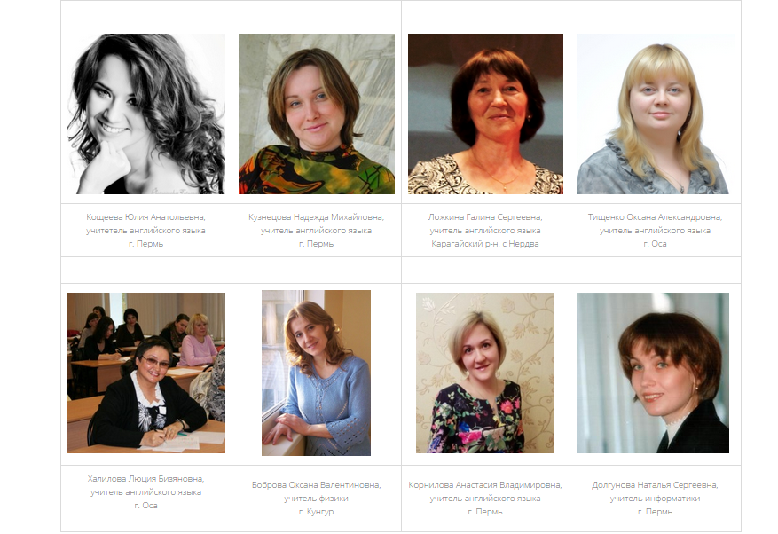

Slide 6
Стаж работы и квалификация тьюторов (сетевых педагогов)
Квалификационная категория

Slide 7
Элективные курсы для учащихся 10-11 классов
Горнозаводский р-н |  | МБОУ «СОШ» п.Станция Бисер,
Бардымский р-н |  | МБОУ «Бардымская гимназия»
 |  | МБОУ «Тюндюковская СОШ»
Березовский р-н |  | МБОУ «Березовская СОШ № 2»
Гаинский р-н |  | МБОУ «Усть – Черновская СОШ»
Еловский р-н |  | МОУ "Еловская СОШ"
Кочевский р-н |  | МБОУ «Кочевская СОШ»
Красновишерский р-н |  | МОУ «Паршаковская СОШ»
Краснокамский р-н |  | МАОУ "Краснокамская СОШ №4"
 |  | МБОУ «Майская СОШ»
Кудымкарский р-н |  | МАОУ «Белоевская СОШ
 |  | МАОУ «Кувинская СОШ»
Кунгурский р-н |  | МБОУ «Плехановская СОШ»
 |  | МБОУ «Троельжанская СОШ»
Октябрьский р-н |  | МБОУ "Октябрьская СОШ №2"
 |  | МКОУ «Енапаевская СОШ»
Пермский р-н |  | МБОУ «Бабкинская СОШ»
 |  | МОУ "Юго-Камская СОШ"
Сивинский р-н |  | МБОУ «Сивинская СОШ»
Суксунский р-н |  | МОУ «Суксунская средняя общеобразовательная школа №2»
Уинский р-н |  | МБОУ «Уинская СОШ»
Усольский р-н |  | МБОУ СОШ №20 п. Железнодорожный
 |  | МКОУ «Романовская СОШ»
Чайковский р-н |  | МБОУ "Марковская СОШ"
 |  | МАОУ "Фокинская СОШ"

Slide 8
Профориентационные часы для учащихся 8-11 классов

Slide 9
Организация работы на 2015-2016 уч. год
1. Договор о сетевой форме реализации образовательных программ.
2. Общее расписание для участников ЭШ:
Продолжительность урока – 45 минут
3. Подключение к учебным занятия за 10-15 минут.
4. Своевременное информирование об изменениях в расписании.
5. Ведение электронных журналов в системе web2.0
1 урок | 2 урок | 3 урок | 4 урок | 5 урок | 6 урок | 7 урок
9.00-9.45 | 9.55-10.40 | 10.55-11.40 | 11.55-12.40 | 12.55-13.40 | 13.50-14.35 | 14.45-15.30
1 четверть | 2 четверть | 3 четверть | 4 четверть
1.09-31.10.2015 | 9.11-26.12.2015 | 11.01-26.03.2015 | 04.04-28.05.2015

Slide 10
Организация работы на 2015-2016 уч. год
6. Учебные материалы для учащихся.
7. Тьютор (организатор от ОО):
*контроль за дисциплиной /посещаемостью в классе;
* подготовка к уроку (получение, печать материалов к уроку);
* сканирование и отправка работ учащихся на проверку;
* подготовка и настройка оборудования к уроку;
* мобильность в решении технических проблем.
Семинар для тьюторов!
8. При формировании учебных групп у ОО нет перерыва в обучении на предыдущей параллели.
9. Профильные группы в 11 классе не открываются.

Slide 11
Организация работы на 2015-2016 уч. год
10. Техническая поддержка проекта
Арутюнов Тимур Эрнестович с/т 89082600008
11. Организационная и методическая поддержка проекта
Долгунова Наталья Сергеевна с/т 89223232802
Никитина Светлана Леонидовна (342)2427092, 2424010

Slide 12
http://eschool59.ru/
НОВОСТИ
РАСПИСАНИЕ
УЧИТЕЛЬСКАЯ
ИНТ-РЕСУРСЫ
КОНТАКТЫ
Электронная школа - это новая форма организации общего образования!
Дистанционное образование для проживающих в отдаленных территориях Пермского края!
Реализация индивидуальных образовательных программ обучающихся!

